Slide 1
中小型企业财务管理系统
班级：
姓名：
指导老师：

Slide 2
研究背景
网络技术和计算机技术发展至今，已经拥有了深厚的理论基础，并在现实中进行了充分运用，尤其是基于计算机运行的软件更是受到各界的关注。计算机软件可以针对不同行业的营业特点以及管理需求，设置不同的功能，可以符合各个行业的实际运营要求，其快速便捷的信息处理模式已经可以让信息的管理者从繁琐的工作中得到解脱，还可以实现数据的易维护和安全性。加上现在人们已经步入信息时代，所以对于信息的宣传和管理就很关键。因此信息化管理模式也是当今的管理趋势。对于中小型企业财务信息管理，如果仍使用旧办法进行，将会影响其在行业中的竞争力，也很容易被时代淘汰，所以中小型企业财务信息的管理计算机化，系统化是必要的。设计开发中小型企业财务管理系统不仅会节约人力和管理成本，还会安全保存庞大的数据量，对于中小型企业财务信息的维护和检索也不需要花费很多时间，非常的便利。

Slide 3
目的和意义
中小型企业财务管理系统在实际运用中，对管理员的综合素质的提升也有帮助。因为中小型企业财务管理系统在减轻了中小型企业财务信息管理人员的工作量的同时，还可以让他们把节省出来的时间用来充实自己，提升个人能力，这样才可以充分发挥中小型企业财务管理系统提供的服务，让中小型企业财务管理系统显示数据信息的同时，也可以快速完成数据处理，提升服务水平。而且中小型企业财务管理系统开发需要投入的成本较低，但是后期运用中，会产生大量效益，尤其是中小型企业财务管理系统在进行高负荷运转时，还可以保证数据处理的质量与数据安全，通过对处理工作的流程的优化，可以节省传统模式需要投入的人力和资金，从而降低信息管理的成本。另外，中小型企业财务管理系统在让中小型企业财务信息规范化的同时，也能及时通过数据输入的有效性规则检测出错误数据，让数据的录入达到准确性的目的，进而提升中小型企业财务管理系统提供的数据的可靠性，让系统数据的错误率降至最低。

Slide 4
开发环境
本系统是属于JavaWeb项目，采用的开发框架为SSM框架，也就是Spring mvc、Spring、MyBatis这三个框架，页面设计用的是jsp技术作为动态页面文件设计，jsp文件里可以对实现html等界面布局的代码，采用SpringMVC替代传统的struts2框架，主要对jsp访问的拦截和控制，Spring作为整个控制的核心，通过控制反转技术和面向切面技术，让Spring自动对使用的类文件进行调用和导入，MyBatis主要作为底层操作数据库，不牵扯业务逻辑，开发工具采用Eclipse，服务器用的是tomcat。编码语言是Java，数据库采用Mysql。

Slide 5
系统操作流程
管理员通过输入用户名密码就能访问系统。然后再进入对应的功能界面进行相关的数据操作。当然如果管理员无法输入正确的密码或者用户名，管理员会收到信息输入错误的相关提示，这样就不能进入到我们系统的主页面，也就无法进行数据访问操作。
图1 操作流程图

Slide 6
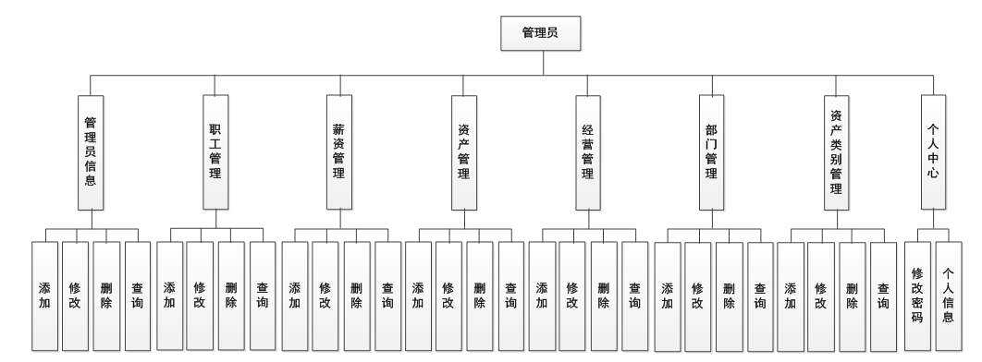
管理员功能结构设计
管理员登录进入本人后台之后，管理职工和部门，管理企业资产，经营信息和职工薪资。

Slide 7
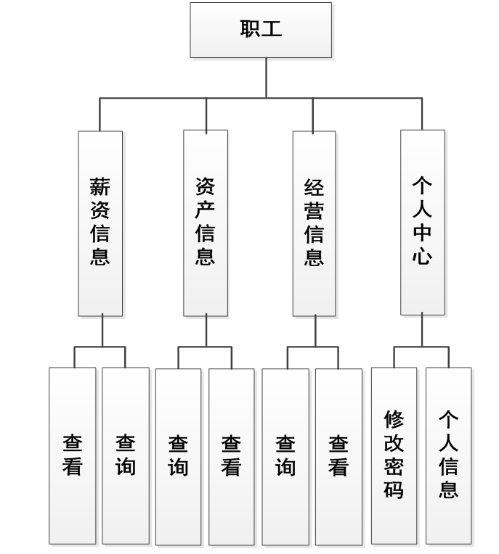
职工功能结构设计
职工查询和查看企业经营和企业资产信息，查看每月发放给职工的薪资。

Slide 8
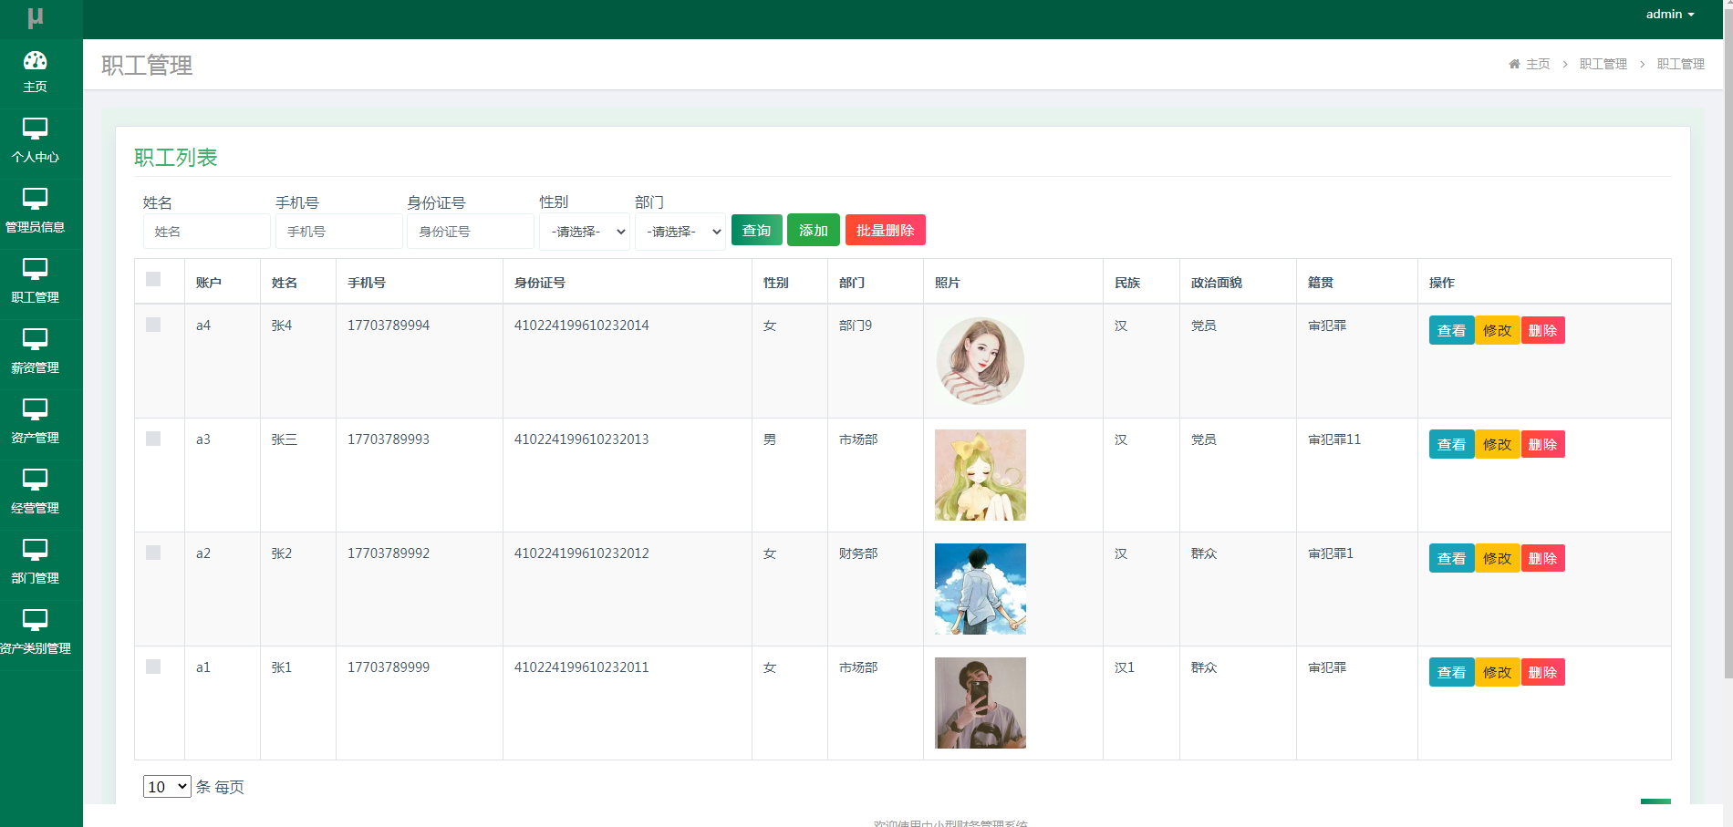
管理员功能介绍
职工管理
管理员权限中的职工管理，其运行效果见下图。职工资料包括籍贯，民族，政治面貌，部门等信息，这些信息都需要管理员进行维护，比如修改，比如删除，新来的职工，管理员也需要登记其信息。

Slide 9
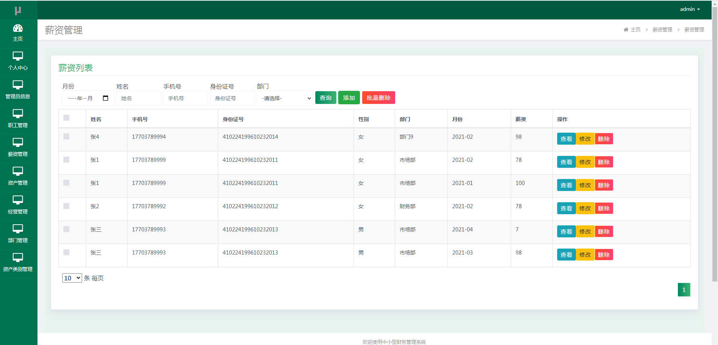
管理员功能介绍
薪资管理
管理员权限中的薪资管理，其运行效果见下图。职工每月发放的薪资需要管理员登记和维护，管理员随时可以修改本页面的职工薪资数据。

Slide 10
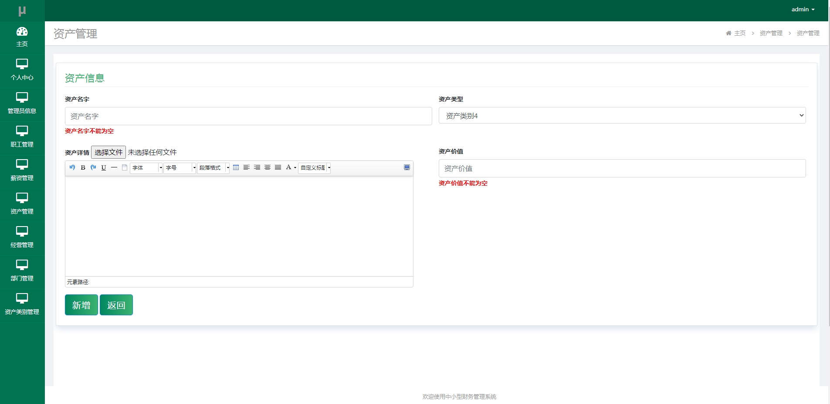
管理员功能介绍
添加资产
管理员权限中的添加资产，其运行效果见下图。管理员不仅需要登记资产的名称，也需要上传跟资产相关的文件，并描述资产信息，最后通过新增按钮提交信息。

Slide 11
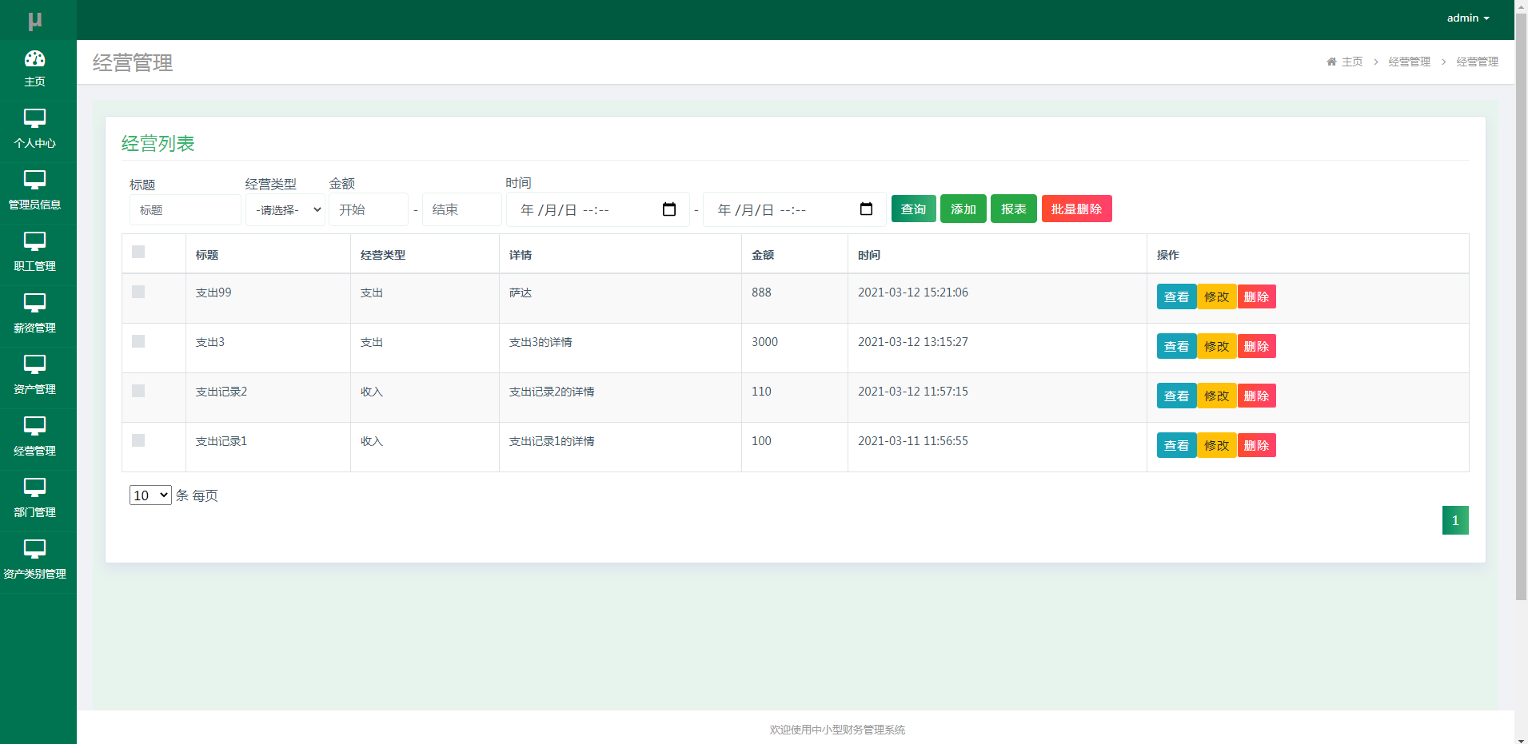
管理员功能介绍
经营管理
管理员权限中的经营管理，其运行效果见下图。管理员根据经营类型，或者时间段查询经营信息，可以编辑，删除经营信息。

Slide 12
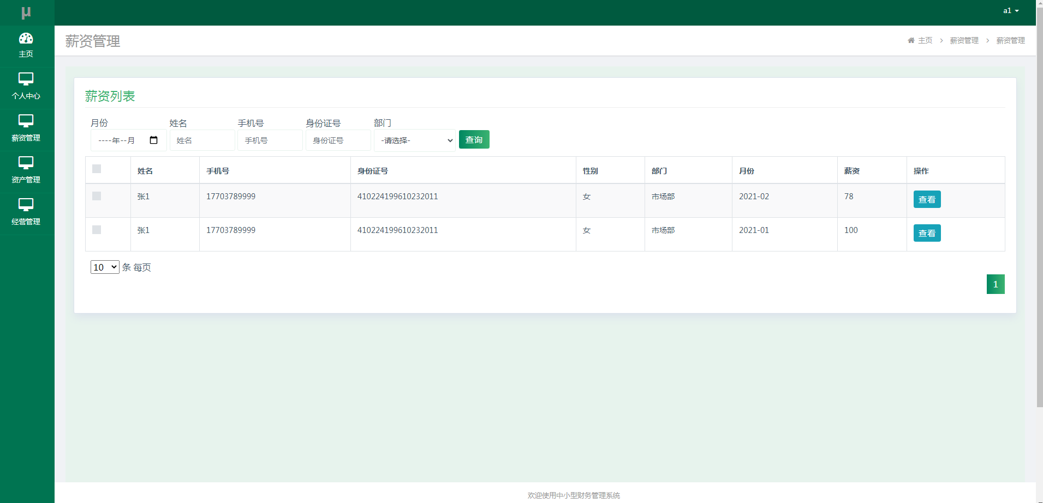
职工功能介绍
薪资信息
职工权限中的薪资信息，其运行效果见下图。职工在本页面主要就是查看每月的薪资，可以根据月份查询薪资。

Slide 13
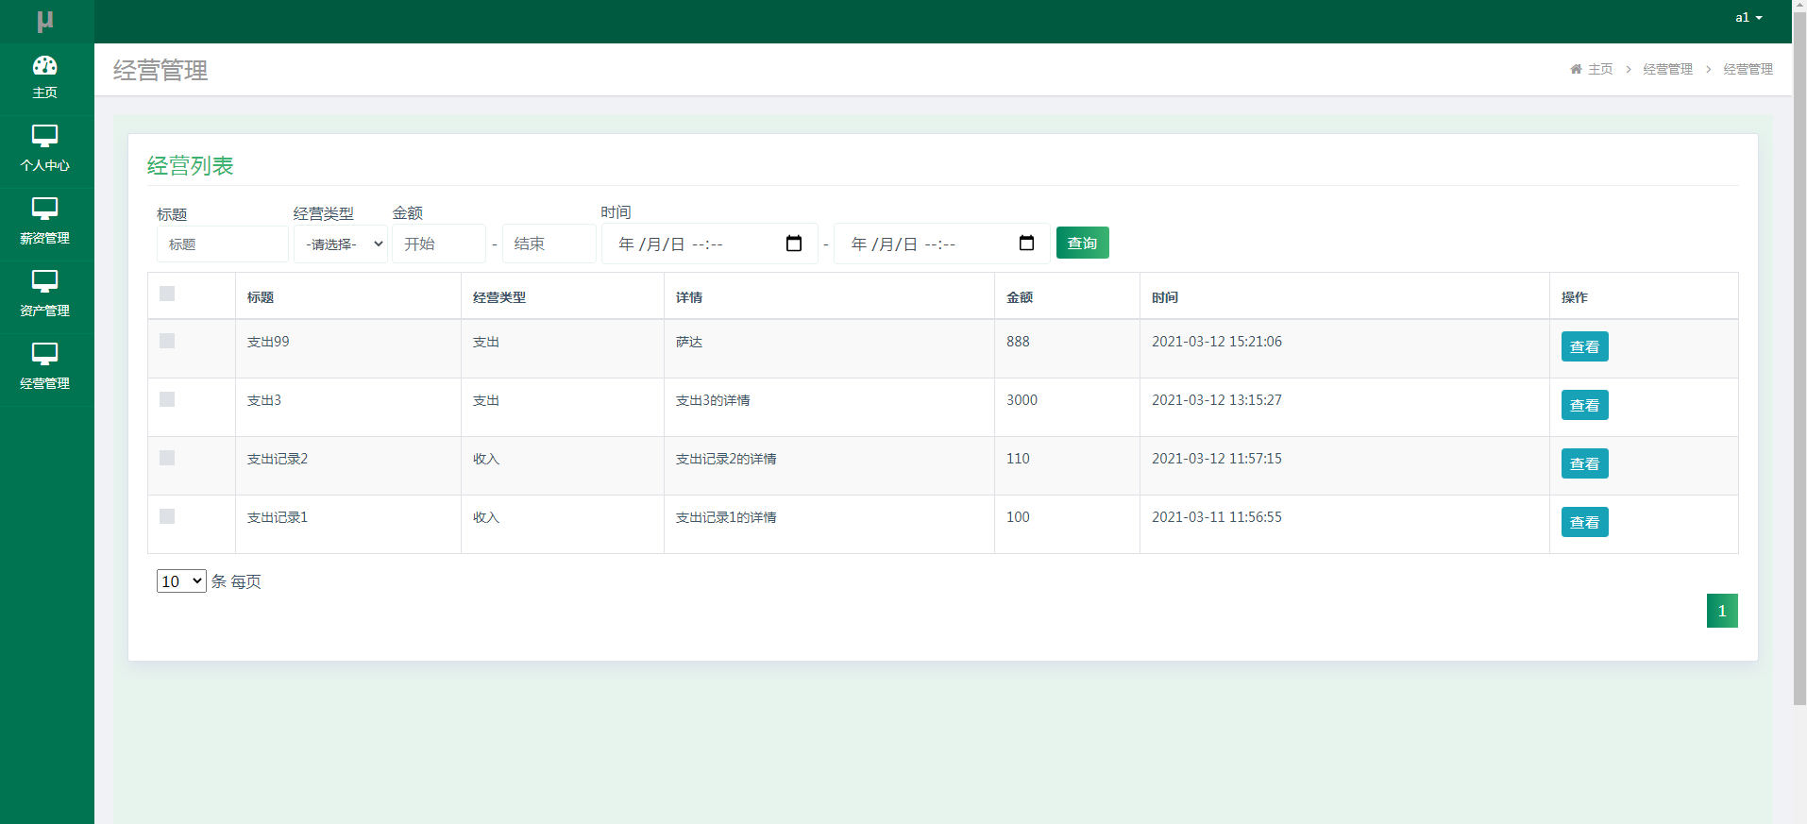
职工功能介绍
经营信息
职工权限中的经营信息，其运行效果见下图。职工查看企业经营的收入与支出类型的详情和金额信息，根据经营类型或时间段查询企业经营信息。

Slide 14
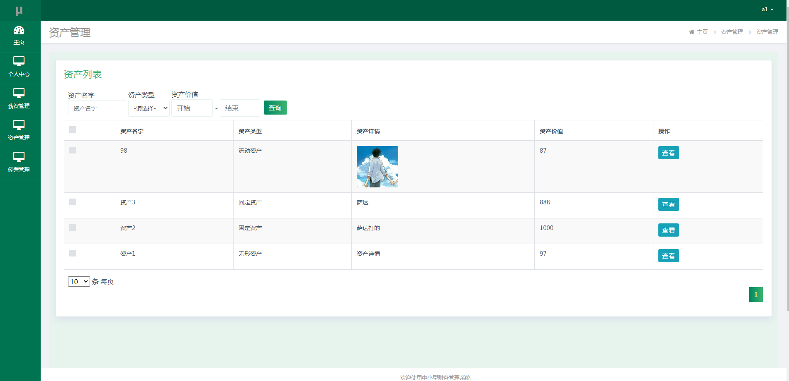
职工功能介绍
资产信息
职工权限中的资产信息，其运行效果见下图。职工查看固定资产，流动资产等资产类型的资产价值。

Slide 15
结论
借助身边同学还有导师提供的帮助，本人也顺利完成本系统的制作工作。对中小型企业财务管理系统的分析与总结，发现中小型企业财务管理系统具有如下特点：
（1）中小型企业财务管理系统有着详细的功能设计，所以编码时，基本依照设计的功能进行开发，因此具备较完善的功能；
（2）中小型企业财务管理系统在界面设计与布局时，参考了很多系统的界面设计风格，也从图书馆查阅了关于系统界面设计方面的资料，并把对本系统有用的知识做好笔记，有了这些知识积累，所以我在开发系统时，注重页面文字的排版，以及精确定位各页面元素，合理使用颜色搭配技巧，让本系统在不影响浏览效果的同时，让访问者产生一种简洁干净的视觉效果；
（3）中小型企业财务管理系统为了让用户易于使用，在能够直观表达系统内容的同时，也把页面的导航放在了页面中最关键的位置，这个位置也是充分考虑了用户的浏览习惯。所以用户操作系统，可以在短时间内找到需要的内容。
由于本人并不是专门从事开发工作的技术人员，目前在校学习的开发类知识处于初级阶段，只是对开发类技术有着简单了解和使用，加上日常完成的作业，也只是局限在某个系统的某个功能模块上，因此，完成一个功能完善的整个系统，对于我来说，还是有一定的压力。所以这也确定了我开发的系统具有缺陷。
（1）对于中小型企业财务管理系统的编码并没有完全依照编码规范，整个系统存在代码冗余的缺陷；
（2）中小型企业财务管理系统在数据输入上，对数据有效性检测还不够严格；
（3）对中小型企业财务管理系统的误操作提示，只是对部分功能进行了设计，还有很多功能都没有设计报错提示。

Slide 16
致谢
伴随着毕设项目的制作完成，也就意味着我们即将离开校园。回想几年的大学时光，不由得想起身边常伴的同学，授课的老师，还有毕设指导的老师们。
大学这几年，身边的同学为我提供了很多的帮助，不管是生活上，还是学习上，每次遇到问题，这些同学们都会耐心解答，有时为了避免我再次犯错，他们也会时不时提醒我。本次毕设制作期间，这些老同学也是互相分享开发经验，还有文档编写的技巧，从开题报告，还有任务书以及最后的论文等文档上，大家都是互相提出建议，互相参考一些编写经验和技巧。如此，我们才会进展得比较顺利。此刻，真心感谢这些老同学！
唯一不能忘记的是导师，平均每个导师都带了很多个毕业生，所以能够想象他们非常忙，因为一到毕业季，他们需要指导学生们毕业，还需要正常授课。作为本届毕业生，我也能够体会导师的辛苦和不容易。毕设制作的环节有很多，但是我的导师在进行的每个环节都严格要求我认真努力对待本项目，也对我编程技术上提出了很多至关重要的建议，还对一些比较细微但是也比较关键的部分向我进行了多次强调，让我少走弯路，可以如期实现本系统。此刻，真心感谢导师！
校园里的授课老师不仅有本专业的老师，也有其他专业的老师们，他们都教过我们课程，向我们传授知识，有了这些知识积累，我在本次毕设制作中，才知道有些问题该如何运用知识处理，此刻，感谢那些授课老师。
最后时刻，我要感谢校园，祝愿校园更加强大！

Slide 17
演示完毕 谢谢大家的观看！

